Slide 1

硕士论文格式及学位材料填写 注意事项
张 玖
东北大学自动化仪表研究所
2016-12-13

Slide 2



硕士论文格式需要注意的地方
Northeastern University
封面——4个日期、学科类别、专业名称
1、4个日期
（1）论文提交日期：2016年12月 （2）论文答辩日期：2016年12月
（3）学位授予日期：2017年1月 （4）最下面日期：2016年12月
2、学科类别：工学 / 专业学位
3、专业名称：检测技术与自动化装置 / 测试计量技术及仪器 / 控制工程
页码与页眉
1、页码——文字小四号 Times New Roman，短线小五号宋体
（1）独创性声明、摘要、Abstract、目录标页码
a） －I－，－II－
b） 每部分从奇数页开始，遇偶数页时补空白页，除目录空白页需要标外，其余空白 页不占页码也不标页码
（2）正文、参考文献、致谢
a） －1－，－2－
b）每章从奇数页开始， 遇偶数页时补空白页，空白页需标页码
2、页眉——五号 楷体_GB2312、单词和数字用Times New Roman
标页码的空白页标页眉

Slide 3
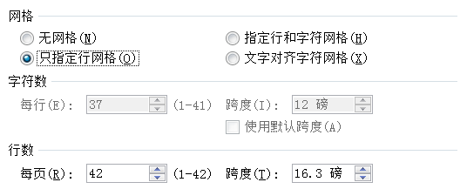
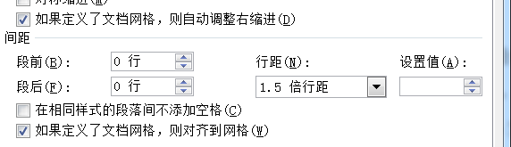
硕士论文格式需要注意的地方
Northeastern University
文档网格与页边距——摘要、目录、正文、参考文献、致谢需注意
1、文档网格设置方法——页面设置→只指定行网格，这几部分都需要设置
每页42行
2、行距设置的时候需要勾选：段落→勾选文档网格
3、页边距：上下左右2.5厘米

Slide 4
硕士论文格式需要注意的地方
Northeastern University
摘要与Abstract——不写题目，1.5倍行距
1、摘要——中间两个空格，一级标题：二号黑体、单倍行距 + 前后空1行
（1）关键词：关键字及冒号用黑体
关键词：下一代互联网；总最佳连接；切换；服务质量
2、Abstract：一级标题，不加粗，英文摘要中不出现paper
目录——目录中不出现目录
1、目录——中间空两个字符，一级标题
2、每章标题——小三号黑体，单词、数字、字母用Times New Roman
3、每条后页码——小4号 + Times New Roman
4、每条行距——1.5倍行距
5、只出现三级标题，二级标题缩进2个字符，三级标题缩进4个字符
正文、参考文献、致谢——每章标题：一级标题
1、二级标题——三号黑体、单倍行距 + 前后空0.5行
2、三级标题——四号黑体、单倍行距 + 前后空0.5行
3、行距——1.5倍行距：注意不是22磅

Slide 5
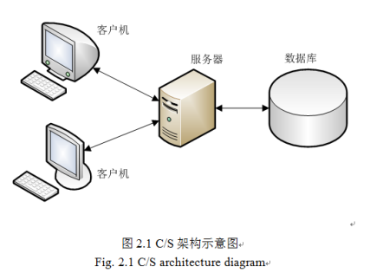
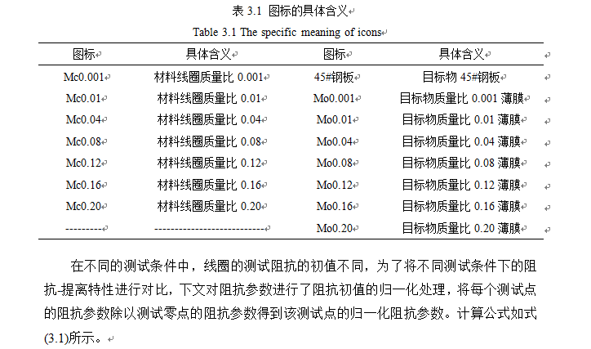
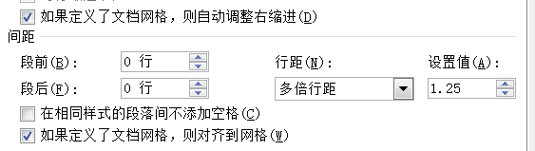
硕士论文格式需要注意的地方
Northeastern University
图和表——图表中文字为五号，不超过正文文字大小
1、图——图本身为单倍行距
（1）图的标注：五号字体，单倍行距
（2）图的标注需要中英文
（3）如图标注与图离的太紧凑不美观，可设置段前0.5倍行距
2、表——三线表，通栏
（1）表每行1.25倍行距
（2）标头：五号字体，单倍行距
（3）需要勾选文档网格
段落：文档网格 页面设置：文档网格

Slide 6
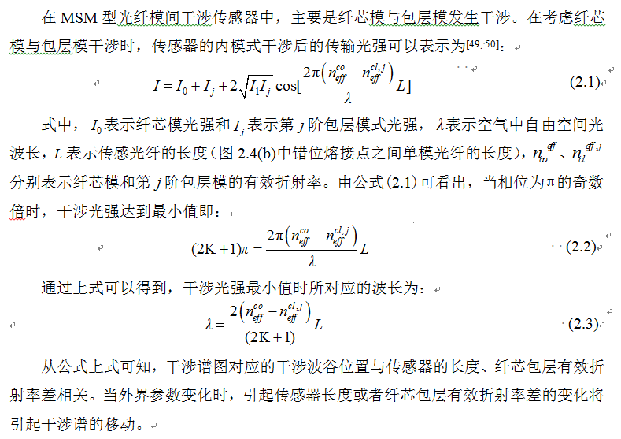
硕士论文格式需要注意的地方
Northeastern University
公式
1、公式标号——数字与括号均用Times New Roman，标号右侧对齐
2、公式行距：1.5倍行距
3、文中引用公式时：数字用Times New Roman，括号用宋体

Slide 7
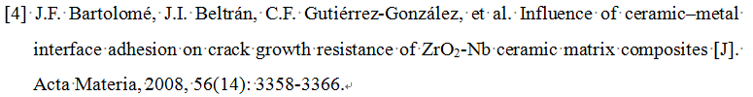
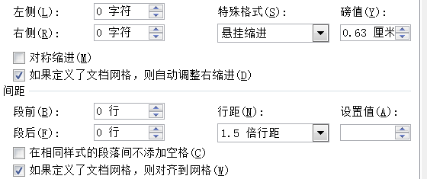
硕士论文格式需要注意的地方
Northeastern University
参考文献——参考文献为中括号“[1]”
1、图书与学位论文：中文时逗号和冒号用宋体
2、中文期刊：作者超过3个的情况
3、英文期刊：作者超过3个的情况
4、行距与缩进：
缩进0.63厘米
作为参考

Slide 8
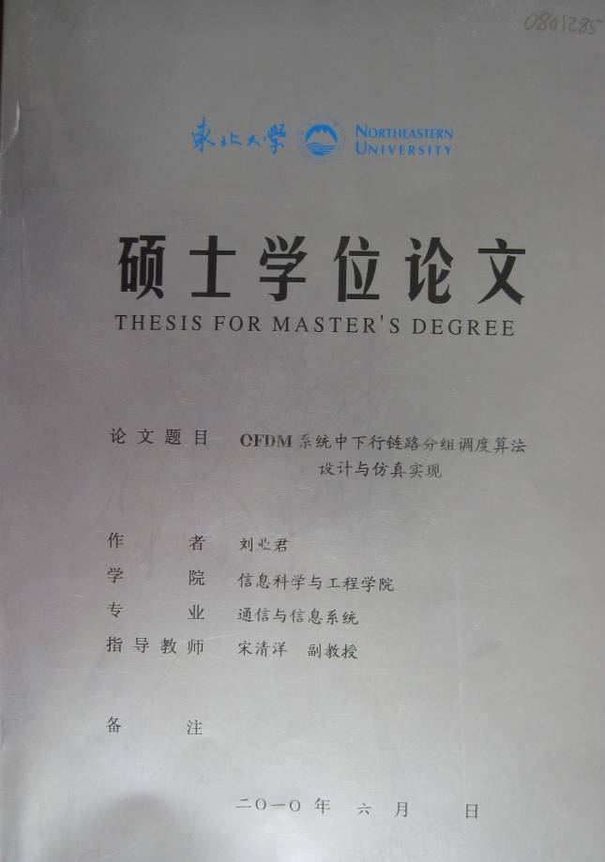
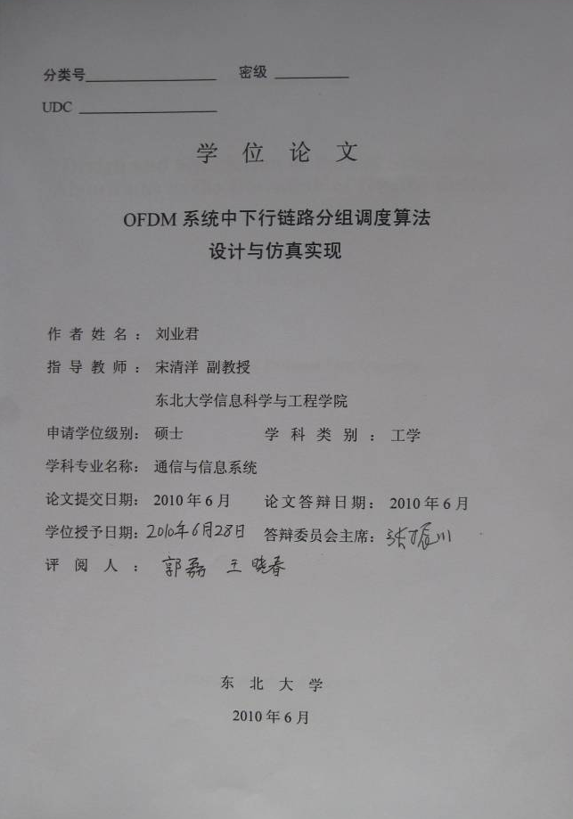
硕士论文格式需要注意的地方
Northeastern University
答辩后提交论文需注意的问题
学号：铅笔
打印

Slide 9
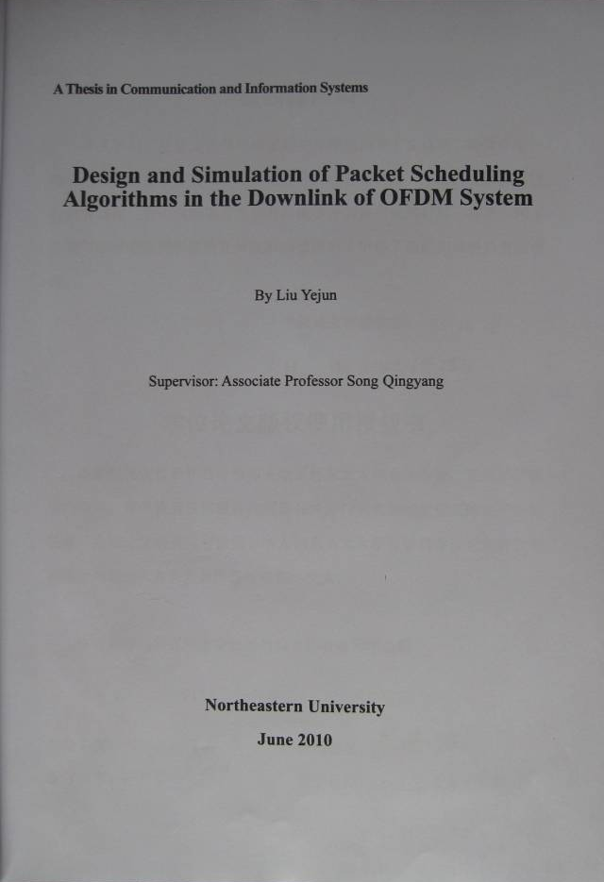
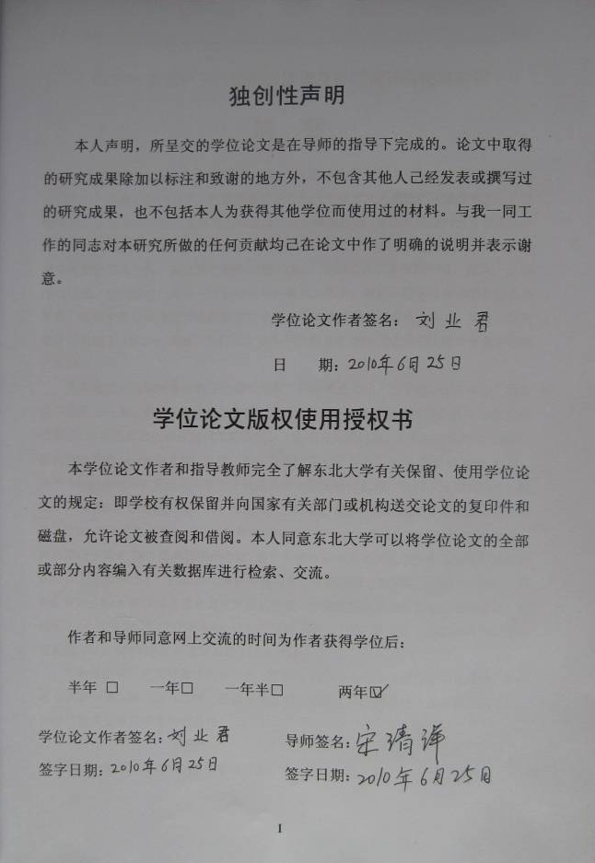
硕士论文格式需要注意的地方
Northeastern University
学位论文说明
签名和日期手写
需勾选
签名和日期手写
日期均为2016年12月20日

Slide 10
学位材料填写说明
Northeastern University
封面与第—1—页:学生填写
1、封面：
（1）专业和学院：填全称——准确
（2）日期：2016年12月9日
2、第1页：页码为“—1—”那一页
（1）日期：2016年12月9日，与前一个日期相同
第—2—页：学生填写
参照封面背面的注释填写，第—3—页成绩单不用管
第—4—页和第—5—页：导师评语
1、内容要求：
（1）必须有结论性的意见：是否达到硕士学位论文的水平
（2）存在不足：必须填写
（3）导师签字和日期必须手写，评语可以打印
（4）日期：2016年12月13日
2、学生姓名+论文题目:学生填写

Slide 11
学位材料填写说明
Northeastern University
第—6—页和第—7—页：内审专家评语
1、内容要求：
（1）必须有结论性的意见：是否达到硕士学位论文的水平
（2）存在不足：必须填写
（3）导师签字和日期必须手写，评语可以打印
（4）日期：2016年12月14日
2、其余根据实际填写：学生填写
第—8—页和第—9—页：外审专家评语
1、内容要求：
（1）必须有结论性的意见：是否达到硕士学位论文的水平
（2）存在不足：必须填写
（3）导师签字和日期必须手写，评语可以打印
（4）日期：2016年12月14日
2、其余根据实际填写：学生填写

Slide 12
学位材料填写说明
Northeastern University
第—10—页：基层学术组织意见
1、内容要求：
（1）必须有结论性的意见：是否达到硕士学位论文的水平，是否同意答辩，可以打印。
（2）负责人签字需要手写和盖章，日期需手写
（3）日期：2016年12月15日
第—11—页：答辩委员会组成审批表：学生填写一部分
1、填写要求：
（1）学位评定分委员会审查意见栏——学生不用管
（2）学生只填写除审查意见栏之外的其余部分
（3）答辩委员会成员根据分组填写
单位填全称：东北大学信息科学与工 程学院

Slide 13
学位材料填写说明
Northeastern University
第—12—页：答辩中的主要问题及回答情况
1、填写要求：学生自己或找同学记录评委的4个问题及回答
2、问题代写：字迹工整
3、答辩委员会主席签字需手写，日期为答辩当天：此条学生不用管
第—13—页：答辩委员会决议—周五提交电子版
1、填写要求：与导师沟通确定
2、答辩后填写：找人代写——字迹工整
3、答辩委员会主席签字需手写，日期为答辩当天——学生不用管
第—14—页：答辩委员会成员签字——学生不用管
1、填写要求：答辩当天填写，手写签字
2、包括答辩秘书
第—15—页：批准授予硕士学位意见书：学生填写一部分
1、填写要求：学生只需填写“学位评定分委员会意见”紧接着那一段的3个空（学硕）或2个空（专硕）。

Slide 14
Northeastern University
谢 谢！

